Slide 1


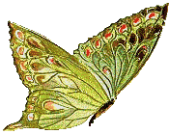
TRƯỜNG TIỂU HỌC HOÀ BÌNH
CHÀO MỪNG QUÝ THẦY CÔ
VỀ DỰ GIỜ NHÂN NGÀY 8 - 3
Môn Tiếng Việt lớp 2
BÀI 10: KHỦNG LONG (T1)

Slide 2
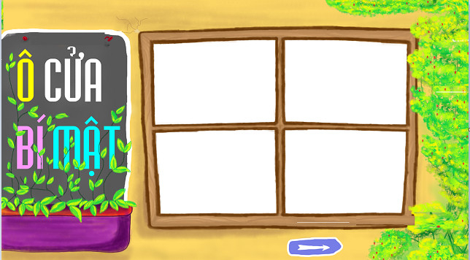


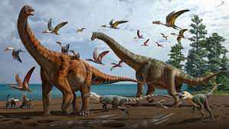




Slide 3
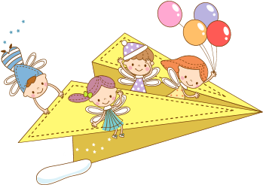
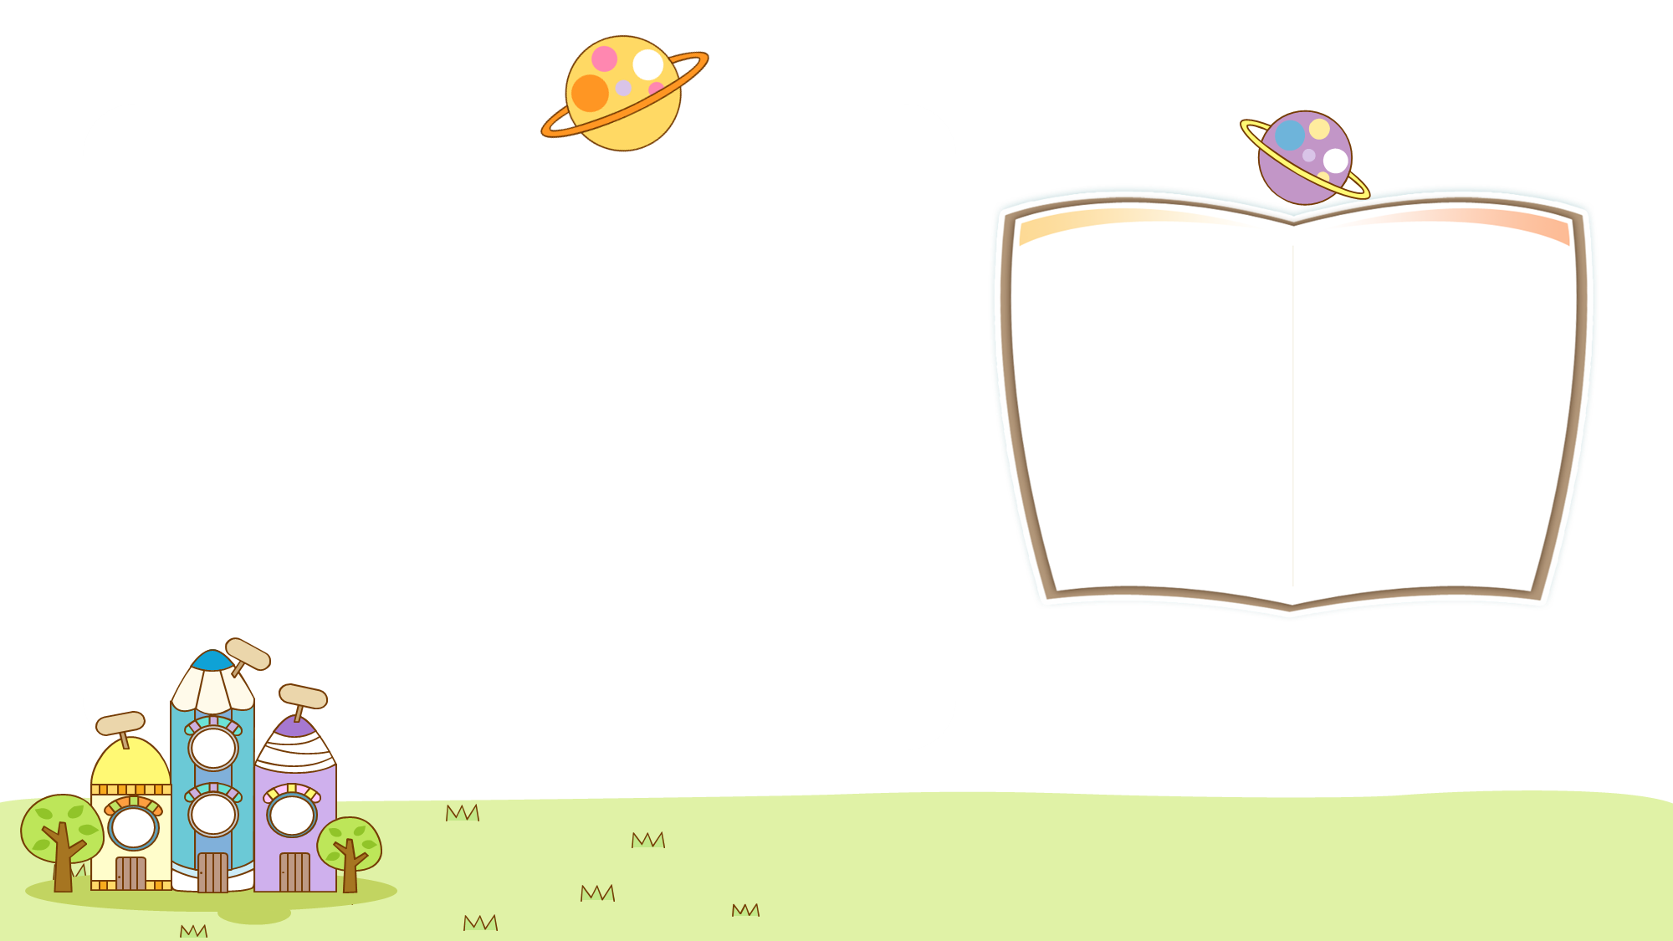
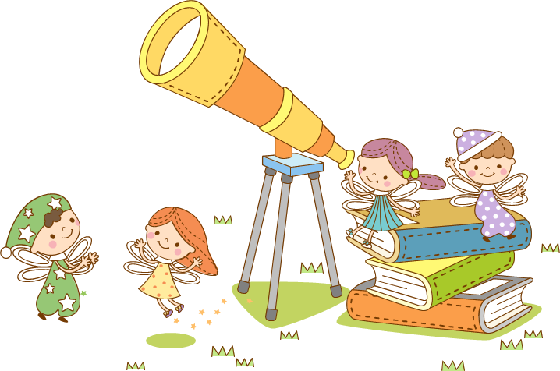
Back
Chim gì hay nói linh tinh?
Chim liếu điếu.
Xem đáp án

Slide 4
Back
Tìm những từ ngữ chỉ người được dùng để gọi các loài chim trong bài “Vè chim”
em sáo, cậu chìa vôi, thím khách, bà chim sẻ,
mẹ chim sâu, cô tu hú, bác cú mèo
Xem đáp án

Slide 5
Back
Tính hay mách lẻo là chim gì?
Chim khách
Xem đáp án

Slide 6
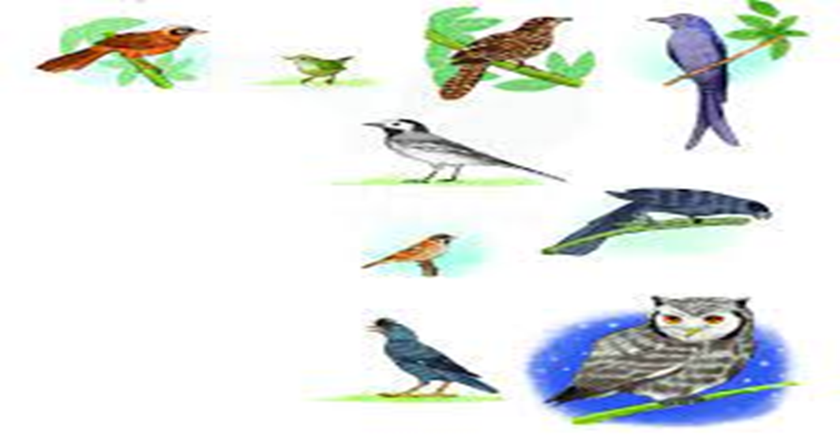
Back
Đọc thuộc lòng 6 dòng đầu trong bài vè.
Xem đáp án

Slide 7
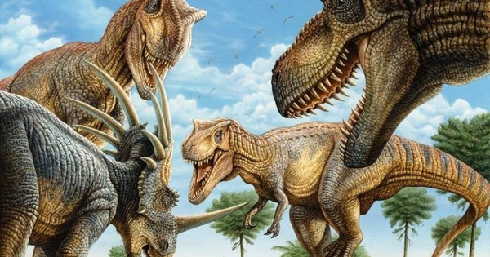
BÀI 10
BÀI 10
KHỦNG LONG

Slide 8
Đoạn 1:
Từ đầu đến ….một số loài ăn cỏ
Đoạn 2:
Tiếp đến ….đuôi dũng mãnh
Đoạn 3:
Đoạn còn lại

Slide 9

Đoạn 1:
Khủng long là loài sinh vật thường sống bầy đàn ở các vùng đất khô.
Trong suy nghĩ của nhiều người, khủng long là loài sinh vật khổng lồ. Nhưng trên thực tế, có loài khủng long chỉ bằng một chú chó nhỏ. Khủng long thường ăn thịt, cũng có một số loài ăn cỏ.
Luyện đọc từ khó :
Khổng lồ

Slide 10
Đoạn 2:
Chân thẳng và rất khỏe. Vì thế chúng có thể di chuyển khắp một vùng rộng lớn để kiếm ăn. Khủng long có khả năng săn mồi tốt nhờ có đôi mắt tinh tường cùng cái mũi và đôi tai thính. Khủng long cũng có khả năng tự vệ tốt nhờ vào cái đầu cứng và cái quất đuôi dũng mãnh.

Slide 11
Luyện đọc
Đoạn 2:
Luyện đọc câu dài
Khủng long có khả năng săn mồi tốt nhờ có đôi mắt tinh tường cùng cái mũi và đôi tai thính.
Khủng long cũng có khả năng tự bảo vệ tốt nhờ vào cái đầu cứng và cái quất đuôi dũng mãnh.

Slide 12
Đoạn 3:
Trước khi con người xuất hiện, khủng long đã tuyệt chủng. Vì thế, chúng ta sẽ không bao giờ có thể nhìn thấy khủng long thật.
Giải nghĩa từ:
Tuyệt chủng: mất hẳn nòi giống.

Slide 13

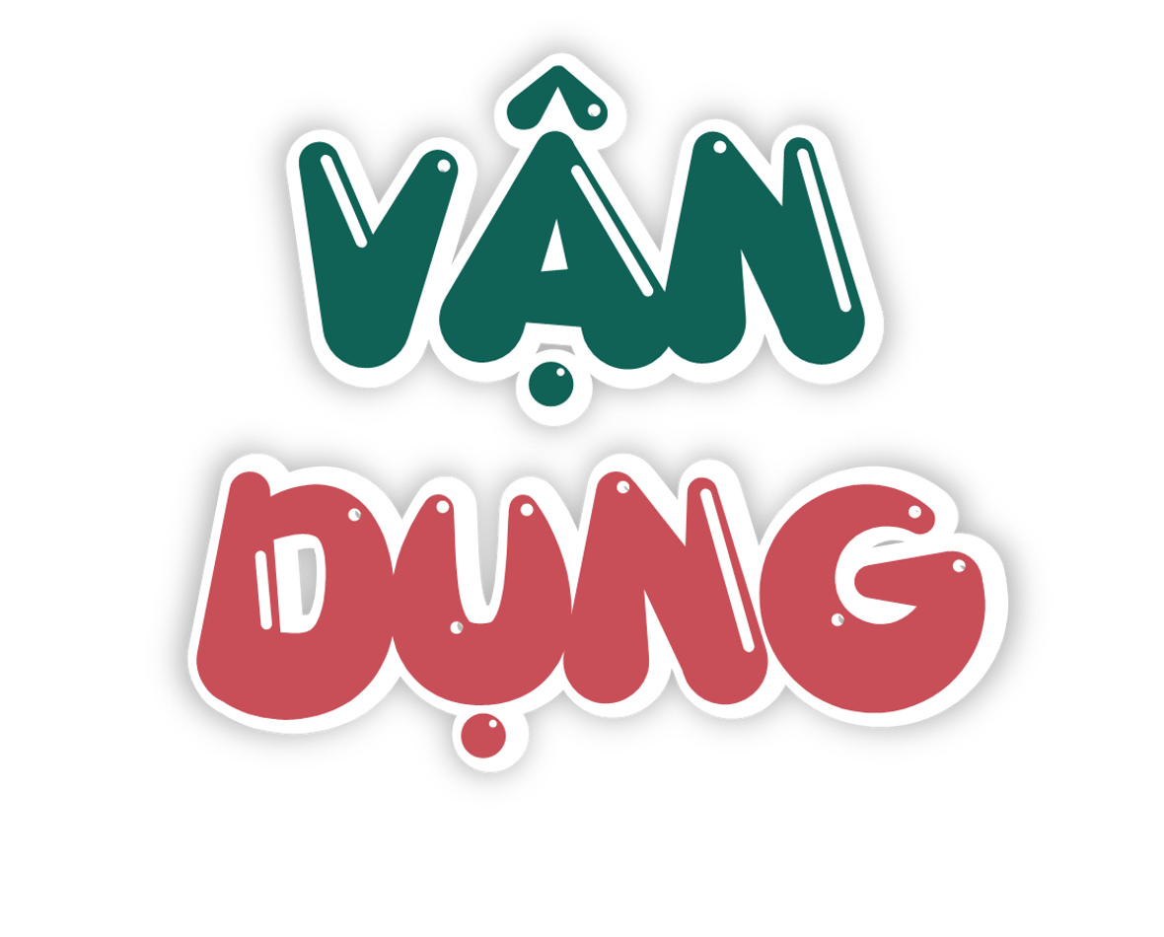

Slide 14

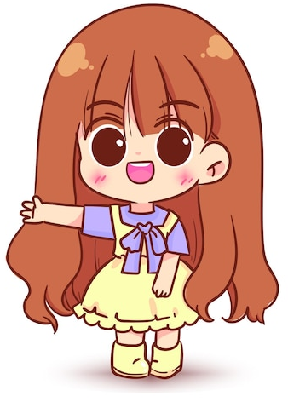
Cảm ơn thầy, cô đã lắng nghe!
Chúc các em học tốt!

